Slide 1
Faglærermøte MTKJ
Mandag 25. September 2023 , kl. 14:05-15:00
Aud. K5
Hva er MTKJ? Sivilingeniører som kan kjemi og prosess
Sist: fokus digitalisering. I dag bærekraft!
Bidra til det grønne skiftet!
Læringsutbytte MTKJ
Hva jeg (Sigurd) sier til studentene
Dagens studieplan (spesielt første 5 semester)
Studiebarometer høst 2022: Trenger å forbedre undervisningen
Bærekraft i undervisningen
Tidspunkt for valg av spesialisering
Pågående prosess med sammenslåing av studieprogrammet
Matematikkstrengen (Morten Nome)
Eventuelt
Epost Aug. 2023: Noen spesifikke saker som jeg kan planlegger å ta opp.
Sist fokuserte vi på digitalisering og python, denne gangen ønsker jeg å fokusere på bærekraft.
Tidspunkt for valg av spesialisering
Pågående prosess med sammenslåing av studieprogrammer
Matematikkstrengen (Morten nome)
Vennligst ta kontakt om det er andre saker du mener bør tas opp.

Slide 2
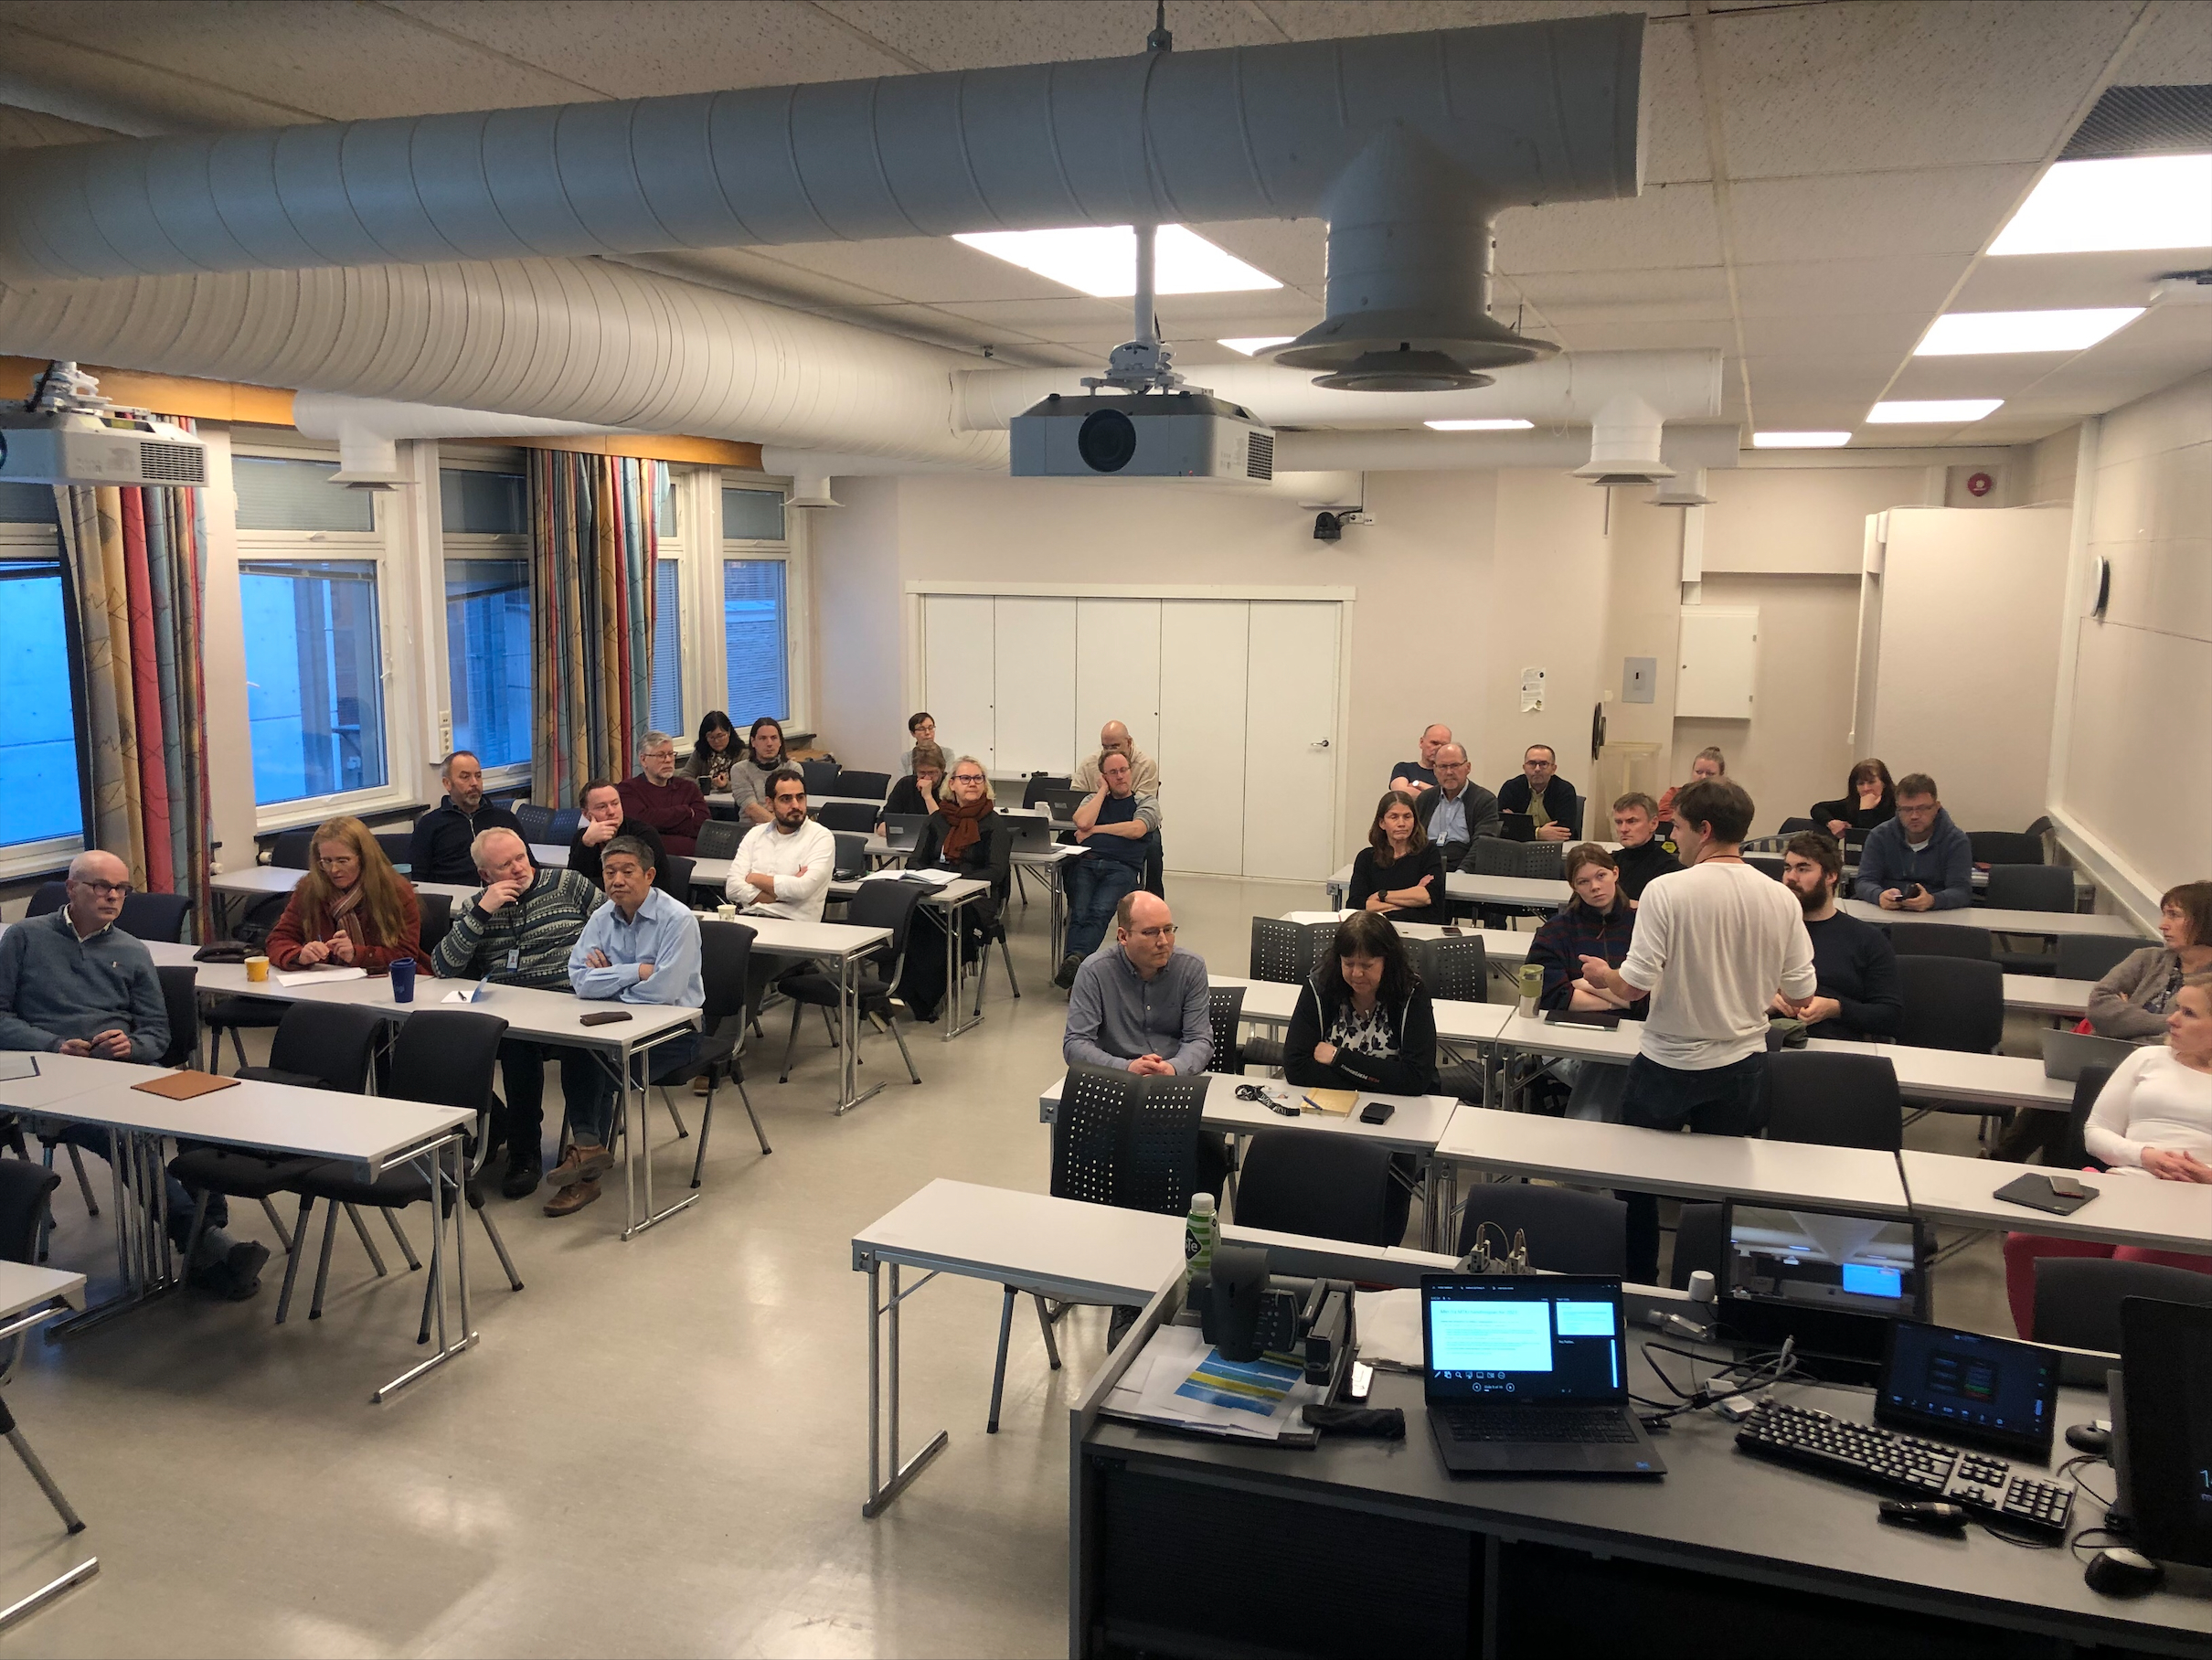
Jan. 2023

Slide 3
Programråd MTKJ, vår 2023
Leder: Sigurd Skogestad
Bioteknologi: Anita Nordeng Jakobsen
Kjemi: Solon Oikonomopoulos
Kjemisk prosessteknologi: Hanna Knuutila
Materialteknologi: Sondre Kvalvåg Schnell (vara: Hilde Lea Lein)
Studenter: Jakob Ravnestad, Sigrid Haugneland Christensen, Åsmund Sauar
Ekstern: Sigrid Lædre (SINTEF) og Torfinn Haaland (GE Healthcare)
Sekretær: Hege Johannessen

Slide 4
Dybde-evaluering
Se her:
https://folk.ntnu.no/skoge/MTKJ/dybdeevaluering-2021-2022/

Slide 5
Læringsmål/ Læringsutbytte MTKJ (mars 2023): En student som har fullført programmet, forventes å ha oppnådd følgende læringsutbytte, definert i kunnskap, ferdigheter og generell kompetanse:
Kunnskap
Sivilingeniøren innen industriell kjemi og bioteknologi...
• har kunnskaper innen kjemi og bioteknologi som trenges for å utvikle ny teknologi til fremtidens bærekraftige samfunn.
• har avanserte kunnskaper om teori, metoder, verktøy og forskning knyttet til fagfeltet Industriell kjemi og bioteknologi.
• har spesialisert innsikt innenfor fagfeltet Industriell kjemi og bioteknologi, samt innenfor en av studieretningene Kjemisk prosessteknologi, Bioteknologi, Kjemi eller Materialkjemi og energiteknologi.
• har omfattende kunnskaper i underliggende matematikk, statistikk, fysikk og informatikk.
• har innsikt i og forståelse for andre fagområder som utfyller fagfeltet Industriell kjemi og bioteknologi.
• har kunnskap om hva som skal til for å utvikle et bærekraftig samfunn og om muligheter og konsekvenser av utvikling og bruk av kjemisk teknologi, prosessteknologi, materialteknologi og bioteknologi.
• har kunnskaper om gruppearbeid, motivasjon, organisasjon og ledelse.
Generell kompetanse
Kandidaten...
• Kan vurdere og forutsi teknologiske, etiske og samfunnsmessige effekter av eget arbeid og ta ansvar for arbeidets virkning på en bærekraftig og samfunnsmessig utvikling
• har et internasjonalt perspektiv på fagfeltet og kan arbeide i et globalt arbeidsmarked
• har innsikt i hvordan innovasjon og entreprenørskap bidrar til nyskapning i samfunnet
• kan tenke og handle kreativt, kritisk, konstruktivt og respektfullt
• kan kommunisere med teknologer og andre om teknologiske problemstillinger
• har arbeidslivserfaring relevant for fagfeltet Industriell kjemi og bioteknologi
Ferdigheter
Kandidaten...
• Kan frembringe innovative og bærekraftige løsninger som løsning på fremtidens utfordringer
• kan identifisere, modellere og analysere åpne problemstillinger av teoretisk eller teknisk karakter innenfor fagfeltet Industriell kjemi og bioteknologi
• kan initiere og utføre eksperimenter på laboratorium innenfor kjemi og spesielt innenfor valgt studieretning og hovedprofil, og innenfor eksisterende krav til sikkerhet (HMS)
• kan utvikle, vurdere og velge løsningsalternativer for produkter, prosesser og systemer
• kan planlegge, gjennomføre og lede teknologiske prosjekter og oppgaver selvstendig og i grupper
• kan analysere og løse problemer i en tverrfaglig kontekst og i et helhetlig, samfunnsmessig perspektiv
• kan anvende avanserte IKT-verktøy i sin faglige utøvelse
• kan gjennomføre et teknologisk forsknings- eller utviklingsprosjekt under veiledning og i tråd med forskningsetiske normer
• kan anvende sin faglige kompetanse på nye områder og kan fornye seg faglig
Kommentar 1: Unikt for MTKJ: Utvikle ny teknologi for bærekraft, ikke bare «tenke bærekraftig» slik alle skal.
MTKJ er de eneste som kan kjemi!
Kommentar 2: Jeg mertket meg i sammenslåingsdiskusjonene med TMT at «prosess» burde nevnes klarere.

Slide 6
FTS prinsippene NTNU
Prinsipp I: Helhetlig kompetanse
- herunder bærekraftkompetanse og digital kompetanse på høyt nivå.
Prinsipp II: Tverrfaglig samhandling
Prinsipp III: Kontekstuell læring
Prinsipp IV: Studentaktiv læring, relevant vurdering og god læringskultur
Prinsipp V: Kompetanseutvikling hos undervisere
Prinsipp VI: Helhetstenkning i studieprogram og studieportefølje
- programdrevet tilnærming
Prinsipp VII: Kontinuerlig forbedring og kvalitetskultur
- utdanningskvalitet i verdensklasse,
Prinsipp VIII: Internasjonalt samarbeid om utdanningskvalitet
Prinsipp IX: Systematisk samhandling med arbeidslivet
Prinsipp X: Infrastruktur for læring, helse og trivsel
- fremmer læring, helse og trivsel blant studenter og ansatte.
FTS legger følgende i prinsipp I:
Utdanningenes mål bør være å gi studentene integrert kompetanse, i betydningen kombinasjon
av – og samspill mellom – fagkunnskap, ferdigheter, holdninger, verdier, og evne til livslang læring.

Slide 7
MTKJ (fra min tale til studentene i 1. klasse 14. august 2023)
«Men så tilbake til det studiet som dere skal begynne på. Det er et arbeidskrevende studium med mer lab enn de andre siv.ing.-studiene. Men labene gir dere mulighet til å bli kjent med hverandre – og til å fordype dere og skjønne ting bedre, og ikke minst lære rapportskriving.
Målet vårt er å gi dere en utdannelse som dere vil ha glede av resten av livet. Det er ikke rettet inn mot en spesiell jobb, for arbeidslivet er langt og interesser og behov endrer jo seg stadig. Utdannelsen ligner mye på de andre sivilingeniørstudiene og det er store overlapp i jobbmuligheter senere. Men dere er de eneste som virkelig lærer kjemi. Det vil gi dere en fordel på mange jobber, for kjemi kommer inn veldig mange steder.
Målet vårt er altså å gi dere en utdannelse der dere får dybdekunnskap i kjemi, noe som svært få andre behersker, samtidig som at dere får generell kunnskap og ferdigheter på linje med andre sivilingeniører som gjør at dere kan gå inn i utrolig mange jobber etterpå. Etter hvert er der mange som ender opp som ledere og direktører, men jeg synes de tekniske jobbene er de mest interessante. Dere et langt yrkesliv foran dere, og personlig vil jeg anbefale å vente med direktørjobben. Uansett får dere en utdannelse som samfunnet etterspør!»

Slide 8
Om spesialisering
Fra talen:
«Jeg vil understreke betydningen av at dere får en sterk faglig basis. Den første halvdelen av studiet, dvs. de første 2 1/2 årene for dere på MTKJ er felles. Denne felles basisen er viktig – veldig viktig! Når vi spør bedriftene som ansetter dere om hva som er viktigst i utdanningen så gjentar de alltid: Det viktige er at de har en sterk basis i kjemi, fysikk og matematikk og at de raskt kan sette seg inn i nye problemstillinger og jobbe systematisk og konsentrere seg om det som er viktig, dvs. være gode ingeniører. «
«Spesialiseringen senere i studiet er også viktig - ikke minst for å vite hvordan det er å være ekspert på et område - og for at dere skal kunne bidra med spesifikk ny kunnskap i bedriftene - men i de aller fleste tilfellene vil dere lære de nødvendige detaljene når dere begynner i selve jobben. «

Slide 9
Om bærekraft
«Jeg nevnte så vidt det «grønne skiftet». Regjeringen gikk ut i vår og sa at Norge trenger kompetanse for det grønne skiftet. La det ikke være noen tvil: MTKJ – siv.ing. kjemi - er den beste linja i Norge for det grønne skiftet! Dere vil lære om det vi må gjøre for å få et bærekraft samfunn – la meg nevne brenselceller, batterier, hydrogen, CO2-fangst og grønn kjemi, Ja, vi har «Energi og miljø»-linja her på NTNU, men de lærer omtrent ingenting om «miljø» - de kan jo ikke kjemi – og det når det gjelder energi fokuserer de på kun elkraft og vindmøller – mens dere også lærer om hvordan man kan lage solceller og hvordan vi kan spare energi ved å lage bedre prosesser eller ved å lage lettere materialer - og hvordan man kan lagre energi med batterier.»
Kommentar:
Jeg ønsker at studentene skal skjønne at de er forskjellige fra de fleste andre ingeniør-studentene som bare skal «tenke og oppføre seg bærekraftig»
Vi skal faktisk bidra til å ta i bruke og utvikle ny teknologi
brenselceller,
batterier,
hydrogen,
CO2-fangst
grønn kjemi
solceller

Slide 10
Tale av Sigurd Skogestad ved mottak mandag 14. august 2023 (F1, kl. 12-13)
La meg også understreke at dere får en internasjonal utdannelse. Studiet dere skal begynne på ligner det man har i de fleste andre land. Men en mastergrad i «Chemical and biochemical engineering» kan dere få en jobb hvor dere vil i verden.
Jeg nevnte så vidt det «grønne skiftet». Regjeringen gikk ut i vår og sa at Norge trenger kompetanse for det grønne skiftet. La det ikke være noen tvil: MTKJ – siv.ing. kjemi - er den beste linja i Norge for det grønne skiftet! Dere vil lære om det vi må gjøre for å få et bærekraft samfunn – la meg nevne brenselceller, batterier, hydrogen, CO2-fangst og grønn kjemi, Ja, vi har «Energi og miljø»-linja her på NTNU, men de lærer omtrent ingenting om «miljø» - de kan jo ikke kjemi – og det når det gjelder energi fokuserer de på kun elkraft og vindmøller – mens dere også lærer om hvordan man kan lage solceller og hvordan vi kan spare energi ved å lage bedre prosesser eller ved å lage lettere materialer - og hvordan man kan lagre energi med batterier.
I løpet av høsten vil jeg sammen med Chemikerforeningen arrangere 3 motivasjonsforedrag der vi inviterer nyutdannede studenter til å fortelle litt om sin arbeidshverdag og dere vil få se hvor varierte muligheter dere har.
Jeg vil samtidig benytte anledningen til å takke Chemikerforeningen for alt de gjør, ikke minst med fadderopplegget de første to ukene! Noe annet dere kan se frem til er Chemikalen og Chemie Grand Prix. gir et fantastisk sosialt miljø. Chemikerforeningen er veldig bra men dere kan selvsagt gå gjennom studiet uten å være med der. Lykke til med de neste 5 årene!
Det er 4 institutter som er involvert i studieprogrammet deres (MTKJ). Det er Bioteknologi, Kjemi, kjemisk prosessteknologi og materialteknologi. Spesialiseringen i siste halvdel av studiet vil være ved et av disse instituttene og dere vil få litt mer informasjon om hvert institutt som del av Teknostart som begynner onsdag. Espen Sandnes vil og dere mer info om dette i morgen.
Jeg håper dere vil trives og lykkes med studiene! For at det skal skje er det viktig at dere finner dere til rette både faglig og sosialt og denne uka med Teknostart er en viktig del av dette! Bruk anledningen til å bli kjent med dine medstudenter. Ikke nøl med å spørre hvis noe du lurer på. Og husk å ta vare på deg selv og de rundt deg! Passer på at ingen faller utenfor.
Lykke til med årene på NTNU!
Kjære studenter
Det er en stor ære for meg å ønske dere velkommen til masterstudiet i industriell kjemi og bioteknologi, også kjent som MTKJ. La meg forsikre dere om at dere har gjort et veldig godt valg. Gratulerer! MTKJ er det beste siv.ing. studiet på NTNU, med utrolig mange arbeidsmuligheter etter studiet. Dere er de eneste som lærer kjemi - og det er nødvendig for å få til det grønne skiftet!
Mitt navn er Sigurd Skogestad og jeg er studieprogramleder for MTKJ. Jeg har i sin tid gått igjennom samme utdanning som dere – selv om det nå begynner å bli en stund siden (49 år for å være eksakt; begynte i 1974)
Jeg er veldig glad for at dere ønsker å studere her hos oss og dere er også heldige som vil bli inspirert og få undervisning fra noen av Norges beste forskere og lærere. Og Trondheim er jo en fantastisk studieby!
Som studieprogramleder er min jobb å ha et overordnet ansvar for det 5-årige studiet som dere nå starter opp på. La meg understreke at jeg ser det som min oppgave er å sørge for at dere får god undervisning, så vi kan si at jeg er på deres – studentenes - side. Og jeg føler et spesielt ansvar for dere, altså det vi kaller 1. klasse. Så ikke nøl med å ta direkte kontakt med meg om dere lurer på noe med studiet – kanskje vi kan ta tak i det med en gang.
Jobben som studieprogramleder tar ca. 10% av min tid og resten av tiden er jeg professor - og som de andre professorene deler jeg tiden omtrent likt mellom forskning og undervisning. Mitt forskningsområde er prosessregulering, det ligger nær kybernetikk. Til forskningen har jeg med meg en gruppe på 5 stipendiater som bruker ca. 4 år på å ta en doktorgrad, altså en PhD-grad. Kanskje en doktorgrad kan bli aktuelt for noen av dere om 5 år når dere er ferdige?
Men så tilbake til det studiet som dere skal begynne på. Det er et arbeidskrevende studium med mer lab enn de andre siv.ing.-studiene. Men labene gir dere mulighet til å bli kjent med hverandre – og til å fordype dere og skjønne ting bedre, og ikke minst lære rapportskriving.
Målet vårt er å gi dere en utdannelse som dere vil ha glede av resten av livet. Det er ikke rettet inn mot en spesiell jobb, for arbeidslivet er langt og interesser og behov endrer jo seg stadig. Utdannelsen ligner mye på de andre sivilingeniørstudiene og det er store overlapp i jobbmuligheter senere. Men dere er de eneste som virkelig lærer kjemi. Det vil gi dere en fordel på mange jobber, for kjemi kommer inn veldig mange steder.
Bare se rundt deg; det meste av det vi har rundt oss kommer jo fra kjemisk industri. Alle materiale til mobiltelefoner og biler, mye av tekstiler til klær og møbler,
fargestoffer, sminke, og ikke minst batterier som vi er blitt så avhengige av. Kjemisk industri lager også drivstoff som bensin og hydrogen, og råstoffer til byggebransjen som sement, asfalt og eksplosiver. Også maten vi spiser er avhengig av gjødsel fra kjemisk industri. Ja, vi har økologisk landbruk, men det kan bare dekke en liten del av matbehovet i verden. I tillegg har vi rensing av vann og avløp, vi har farmasøytisk industri og legemidler, og dette er områder som krever spesiell kunnskap om biokjemi.
Jeg vil også nevne fiskeoppdrett der det i dag skjer en enorm utbygging av Norge; det er faktisk den nye oljen. Her vil det være et spesielt behov for kandidater fra vårt studium fordi vi kan både prosess, kjemi og bioteknologi. Jeg har selv en doktorgradsstipendiat som jobber med matematisk modellering og automatisk regulering av vannrensing for fiskeoppdrett.
Et annet område som ekspanderer og som krever kunnskap om kjemi er batteriteknologi. Vi er helt avhengige av batterier til lagring av energi for å kunne ta i bruk fornybar energi fra vind og sol.
Merk at studiet heter INDUSTRIELL kjemi og bioteknologi. Dette er en industrirettet utdannelse, dere skal bli ingeniører, sivilingeniører. Hva er forskjell på en ingeniør og en realist som studerer ren kjemi? En tradisjonell forskjell er at en realist har som mål å studere naturen slik den er, mens en ingeniør ønsker å lage og studere noe som ikke er der fra før, gjøre noe som kan være nyttig for menneskene. Og En god ingeniør er god til å fokusere på det viktige. Dvs. å fokusere på helheten og det som er viktig for å løse problemet og ikke gå tapt i detaljene.
Målet vårt er altså å gi dere en utdannelse der dere får dybdekunnskap i kjemi, noe som svært få andre behersker, samtidig som at dere får generell kunnskap og ferdigheter på linje med andre sivilingeniører som gjør at dere kan gå inn i utrolig mange jobber etterpå. Etter hvert er der mange som ender opp som ledere og direktører, men jeg synes de tekniske jobbene er de mest interessante. Dere et langt yrkesliv foran dere, og personlig vil jeg anbefale å vente med direktørjobben. Uansett får dere en utdannelse som samfunnet etterspør!
Så litt om selve studiet. Det er mye likt de andre siv.ing.-studiene og spesielt nå det første semesteret er hele 3 av 4 fag like. Nå i høst skal dere ha fire fag.
EXPH0300 Først har vi Ex phil - Examen philosophicum for naturvitenskap og teknologi
TDT4110 Det neste er Informasjonsteknologi grunnkurs - som jeg har hørt har blitt bedre de siste par årene med mer vekt på programmering i Python
TMA4100 Nr. 3 er Matematikk 1
TMT4115 Og det siste er Generell kjemi – som er et såkalt innføringsemne - der dere vil være alene. Dere vil høre mer om dette fra professor Svein Sunde i morgen kl. 9.
Til våren får dere uorganisk kjemi, prosessteknikk, statistikk og matematikk 2.
Rekkefølgen på emnene er nylig endret noe - etter tilbakemelding fra studentene. For eksempel har studentene i 3. klasse statistikk nå i høst mens dere får det allerede til våren. I de fire mattefagene følger dere et nytt integrert opplegg sammen med Elsys og Kybernetikk som vi startet med for ett år siden. En endring her er at dere vil få lineær algebra og differensialligninger allerede i høst, i Matte 1, mens studentene tidligere fikk det i Matte 3, dvs. ett år senere.
Ja, det er mye matematikk i studiet og det blir ett fag hvert semester de første 2 årene. Hvor mange av dere har fulgt oppfriskningskurset i matematikk i sommer? Hva med det forberedende kurset i kjemi?
Hva skal dere med all matematikken? Får dere bruk for den? Ja, en del får dere helt sikkert bruke, men langt fra alt - med mindre dere blir professor slik som meg. Jeg har faktisk hatt bruk for det meste.
Men jeg tror det å lære matematikk er viktig for utviklingen av dere som personer. Dere lærer å tenke systematisk. Jeg tror det er viktig for utviklingen av hjernen deres i den viktige alderen rundt 20 år. Så om dere ikke får så mye bruk for alle detaljene i matematikken så tror jeg den vil prege dere som mennesker og legge grunnlaget for at dere bli ingeniører i tillegg til å kunne kjemi.
Jeg vil understreke betydningen av at dere får en sterk faglig basis. Den første halvdelen av studiet, dvs. de første 2 1/2 årene for dere på MTKJ er felles. Denne felles basisen er viktig – veldig viktig! Når vi spør bedriftene som ansetter dere om hva som er viktigst i utdanningen så gjentar de alltid: Det viktige er at de har en sterk basis i kjemi, fysikk og matematikk og at de raskt kan sette seg inn i nye problemstillinger og jobbe systematisk og konsentrere seg om det som er viktig, dvs. være gode ingeniører.
Og som jeg har vært inne på allerede - dere har enorme jobbmuligheter. Spesialiseringen senere i studiet er også viktig - ikke minst for å vite hvordan det er å være ekspert på et område - og for at dere skal kunne bidra med spesifikk ny kunnskap i bedriftene - men i de aller fleste tilfellene vil dere lære de nødvendige detaljene når dere begynner i selve jobben.

Slide 11
3. Dagens MTKJ-studium
Integrert 5-årig master i «industriell kjemi og bioteknologi»
2 ½ år felles (nesten)
Valg mellom Biokjemi 1 og Materialkjemi i 5. semester
2 ½ år spesialisering. Fire valg (og fire institutter):
Bioteknologi
Kjemi (organisk, analytisk, teoretisk)
Kjemisk prosessteknologi
Materialkjemi

Slide 12
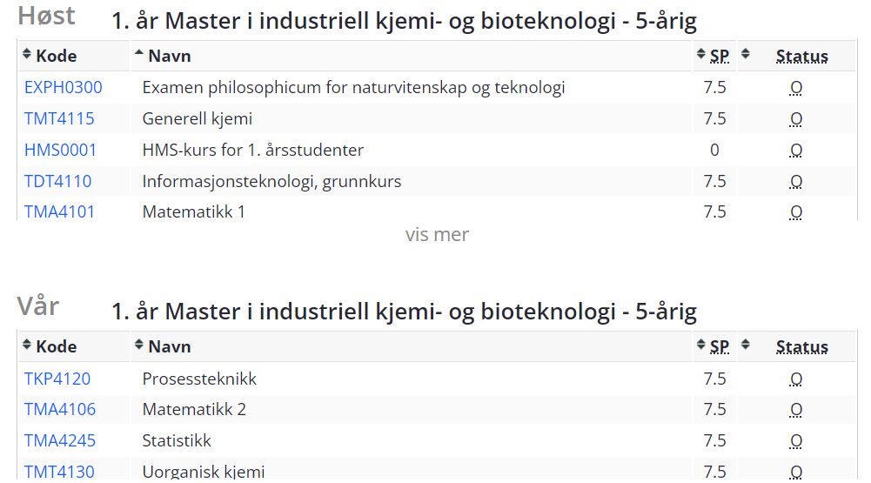
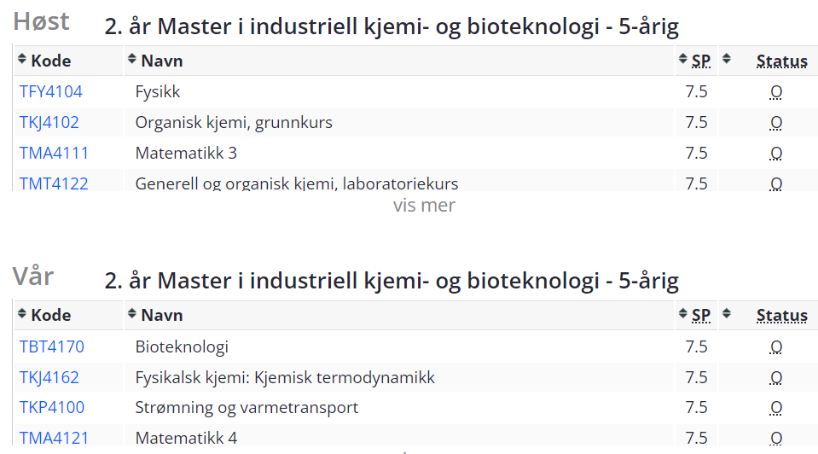
MTKJ: Eksisterende studieplan (for studenter som begynte høsten 2022 og senere)
Svein Sunde
Innføringsemne
Elisabeth Jacobsen
Espen Sandnes
Berit Løkensgard Strand
Johannes Jäschke
Titus van Erp
Hanna Knuutila + Idelfonso
Nogueira
Mari-Ann Einarsrud
Finn Aachmann ++
Hilde Lea Lein
Lily Deng/ Jana Jakobsen
Hilde Venvik / De Chen
2024: KJ1041 Fysikalsk kjemi, molekylær struktur
Sarai Dery Folkestad

Slide 13
4. Studiebarometer høst 2022

Slide 14
Ser OK totalt, Men hvordan sammenlignet med andre siv.ing. Studier?

Slide 15
Bra sosialt miljø, ikke så bra forelesere

Slide 16
Studiebarometer MTKJ høst 2022: Selve pensum er OK, men undervisningen er ikke så bra.

Slide 17
Bra på tilbakemelding

Slide 18
Veldig bra faglig og sosialt miljø blant studentene
Ooops!

Slide 19
Bra organisering! Jeg tror «faglig sammenheng» blir bedre med nytt opplegg

Slide 20
Bra på vurderingsformer

Slide 21
Studentene våre er dårlig forberedte til undervisningen

Slide 22
Savner forelesere fra arbeidslivet (2. klasse)

Slide 23
33 svar fra 2. klasse, 34 svar fra 5. klasse - Ikke så store forskjeller - 2. klasse* bruker 50,3 timer pr. uke på studiet!
Sum studier pr.uke : 50,3 44,9
*2.klasse, høst 2022: Organisk kjemi, Fysikalsk Kjemi 2 («binding»), Lab organisk/uorganisk, Matte 3
Høst 2023: Skal være lettere siden Fysikalsk Kjemi 2 («binding») er byttet med Fysikk

Slide 24
5. Bærekraft

Slide 25
Konklusjon / Anbefalinger fra Dybdeevaluering (2021-22)
Digitalisering: Det må være en klar streng gjennom hele studiet med bruk av programmering (Python pr. i dag), slik at studentene ser programmering (Python) som et naturlig redskap i sitt daglige arbeid. Siden fagoppleggene kan endre fra år til år vil dette kreve en kontinuerlig koordinering mellom fagene.
Bærekraft: Vi mener at MTKJ er det studieprogrammet i Norge som best bygger opp den teknologiske basisen for å kunne lage et bærekraftig samfunn. Vi tenker da på basiskompetansen i kjemi, biologi, ingeniørfag og systemkompetansen. I det innledende faget i Generell kjemi kan det gis en innledende oversikt over bærekraft. Ellers skal bærekraft inngå som et element i de fleste dag, f.eks. gjennom øvinger. En mulighet for å styrke fokuset ytterligere er å innføre såkalte «Signaturfag» for bærekraft. MTKJ-studiet utmerker seg i forhold de fleste andre studiene ved NTNU ved at man lærer kjemisk teori som er grunnlaget for nye bærekraftige løsninger. Det er viktig å synliggjøre dette. Rent konkret foreslås det i emnebeskrivelsene tar inn mot slutten en setning eller to for hver emne (der det er aktuelt):
Bioteknologi: MTKJ har bioteknologi i navnet på studieprogrammet og for å understreke må det tas inn eksempler om bioteknologi i flere fag, f.eks. i prosessfagene (prosessteknikk, separasjonsteknikk, kjemisk reaksjonsteknikk). I dag inngår ikke biokjemi som en obligatorisk del av MTKJ-studiet, men det bør vurderes å ta inn noe, f.eks. i det obligatoriske bioteknologi-faget. Dette kan også gjøre det mulig å gjøre 5. semester likt for alle studentene. I dag har man en «permanent overgangsordning» der studentene må velge mellom Biokjemi 1 og materialteknologi.
Arbeidslivsrelevans. Studiet er vurdert til å dekke arbeidslivets behov godt når det gjelder det rent faglige («harde» ferdigheter). Når det gjelder de «myke» ferdigheter så kan disse styrkes ved å ta i bruk mer prosjektarbeid og muntlige presentasjoner. Disse burde telle med i sluttkarakteren, men dette synes nå vanskeligere ved at NTNUs styre har vedtatt at man fra høsten 2022 ikke lenger kan ha såkalt «mappevurdering».

Slide 26
Bærekraft
Vi mener selv at MTKJ-programmet med sin fagsammensetning er det siv.ing.-studiet som gir best faglig bakgrunn for å løse mange av de endringer som må til (batterier, CO2-fjerning, grønne flytende drivstoff, hydrogen, energieffektivitet, etc.).
Dette prøver vi å bringe videre til studentene og elever.
Ta med bærekrafts-eksempler i emner der dette passer og ta med i emnebeskrivelsene.
Vi har ikke noe dedikert fag på bærekraft, men det er mulig å f.eks. velge livsløpsanalyse mot slutten av studiet.
Noen emner der bærekraft inngår (øvingsopplegg):
Høst 1. klasse: Generell Kjemi
Vår 1. klasse: Prosessteknikk
Høst 2. klasse. Organisk kjemi (grønn kjemi)
Vår 2. klasse: Bioteknologi (posteroppgave)
Høst 3. klasse: Separasjonsteknikk

Slide 27
Bærekraft
Elisbath Egholm Jacobsen 25/8-23
Jeg er i Shanghai 25. september på vei hjem fra konferanse hvor jeg holder foredrag om min forskning i grønn kjemi 😊
TKJ4102 Organisk kjemi fagbeskrivelse om bærekraft:
Relevans til bærekraftig kjemi: Eksempler på bærekraftig fremstilling av kjemikalier ved hjelp av "Grønn kjemi" prinsipper vil bli gitt i forelesningene: (i) bruk av miljøvennlige og ikke-giftige kjemikalier og løsningsmidler, (ii) valg av fornybare råvarer, (iii) energieffektive synteseruter (iv) katalytiske reagenser i stedet for støkiometriske mengder av reagenser, (v) design av kjemiske forbindelser som blir nedbrutt i naturen.
Jeg prøver å flette dette inn i alle temaene i pensum.
Studenter som har vært på utveksling i både Nederland og Spania tidligere i år forteller at de har tatt emner i Grønn kjemi. Det kunne vi jo opprettet.
Hilsen Elisabeth

Slide 28
6. Tidspunkt for valg av studieretning
Jeg ønsker at studentene skal føle at de går på ett studium (MTKJ=«siv.ing. kjemi») som gir dem enorme muligheter senere i livet
Studentene selv (og mange faglærere) er veldig fokuserte på betydningen av de fire studieretningene / spesialiseringene. Jeg ønsker å bli kvitt forestillingen av at de første 2 ½ årene er en slags nødvendig forkurs for resten av studiet – og at spesialiseringen er det viktigste
Jeg mener at det er motsatt: Den første felles delen av studiet er det viktigste fordi det lager basisen for alt det som kommer – for spesialisering - for resten av karrieren
Dette bekreftes av det bedriftene sier om betydningen av en god basis
Og av at mange studenter ender opp på andre fagområder.
Jeg ser ofte at studenter fra «material» får prosess-jobber – og omvendt
«Bioteknologi» og «kjemi» studenter jobber også ofte med prosess
Spesialiseringen er en helt avgjørende del av utdannelsen, men ikke nødvendigvis pga. det man lærer rent faglig, men mer for den modningen som skjer når man jobber med noe man liker på et høyt faglig nivå.
Min konklusjon:
Valg av studieretning må ikke skje tidligere enn det vi har nå (etter 2 ½ år)
2 ½ år med spesialisering må være tilstrekkelig
Det er OK med valgfag de føste 2 ½ årene men de må ikke gjøres obligatoriske for videre valg av studieretning
Vi har for øyeblikket et unntak med biokjemi 1 i 5. semester (fordi instituttet påstår at det ikke kan flyttes eller f.eks. tas inn I bioteknologi). Dette unntaket synes jeg vi kan leve med, så lenge det ikke bli flere slike unntak.

Slide 29
7. Pågående prosess med sammenslåing av studieprogrammet
Bakgrunn: Redusere antall studieprogrammer
Min gruppe (ledet av Hilde Lea Lein): Slå sammen «kjemi» (MTKJ) og materialteknologi (MTMT)?
En annen gruppe: Gjøre det samme på ingeniørstudiet
Spørsmål: Hva da med metallurgi?
Min konklusjon: Vi kan ikke ha metallurgi (med fasediagrammer og mekanikk) med i MTKJ.
Foreløpig «fredet»: Nanoteknologi
Det er et lite studium som koster mye
Fredet pga. veldig gode studenter
Men: Hvor lenge varer det?
Og: Det konkurrer med andre siv.ing. studier.

Slide 30
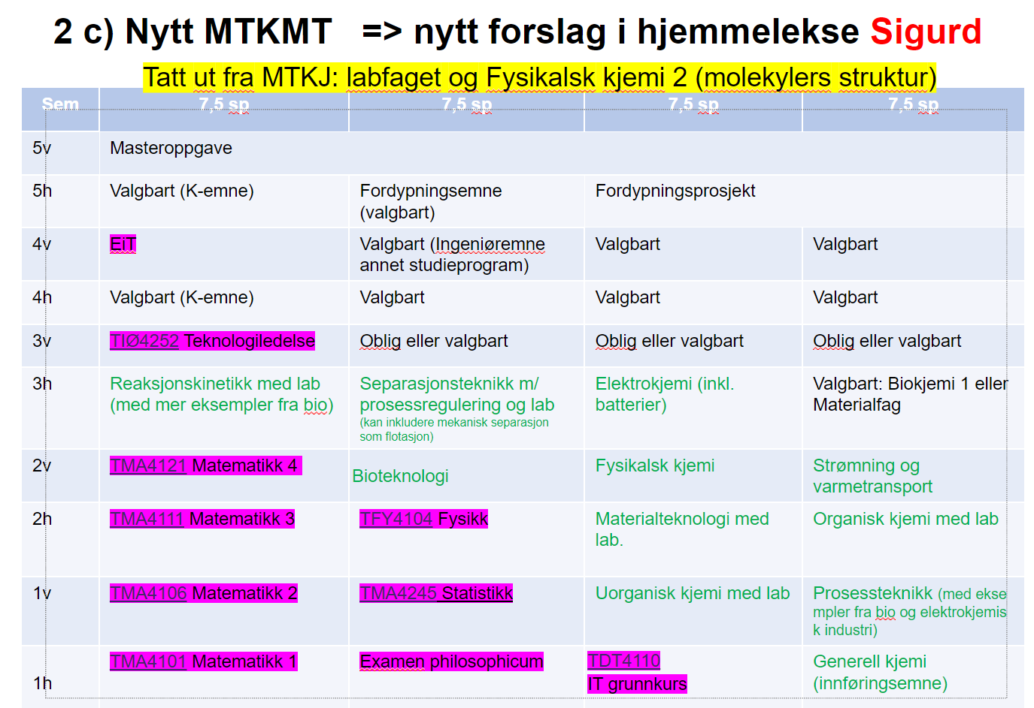
+ brenselceller og grønn hydrogen
Fysikalsk kjemi 2 («struktur») + mer? Data-analytics?
materialkjemi

Slide 31
8. Matematikkstrengen (Morten Nome)

Slide 32
9. Eventuelt

